Slide 2

Структура Академии

Slide 3
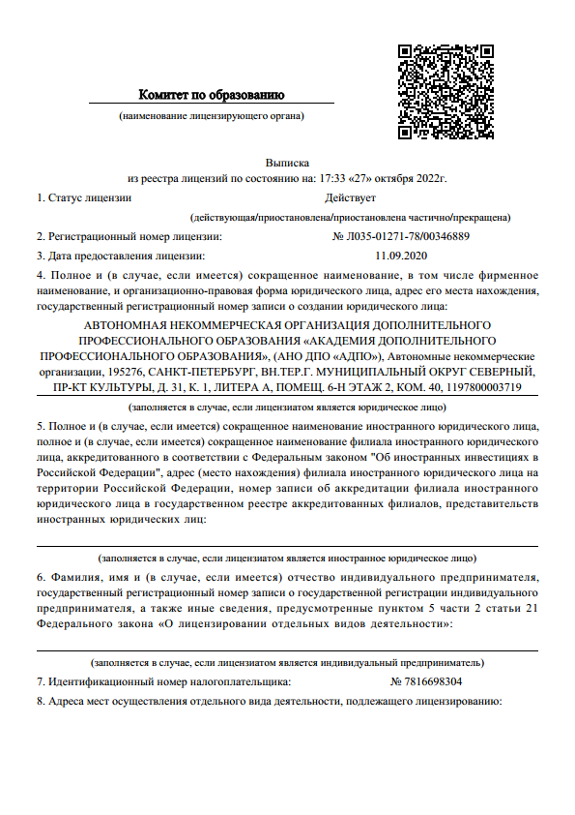
Лицензия
от 11.09.2022 рег.№ Л035-01271-78/00346889
Академия имеет бессрочную лицензию на осуществление образовательной деятельности:
дополнительное образование детей и взрослых
дополнительное профессиональное образование
профессиональное обучение
Возврат налогового вычета в размере 13% от затрат на обучение
Оплата материнским капиталом

Slide 4
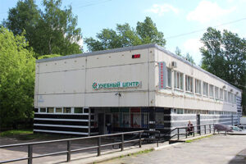
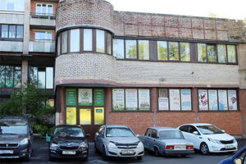
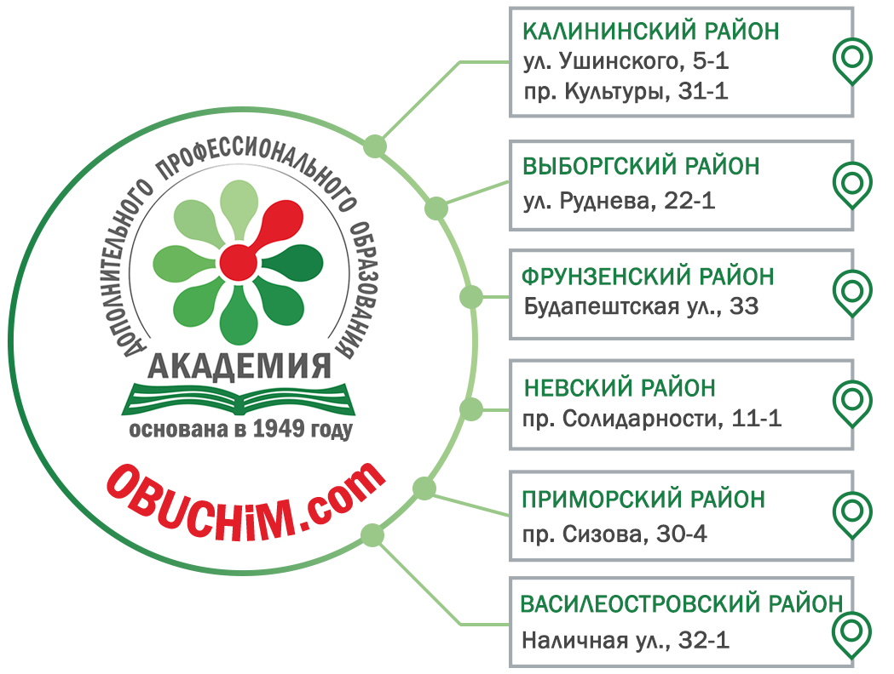
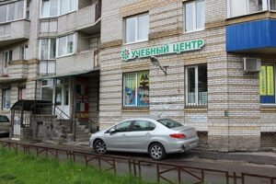
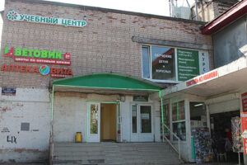
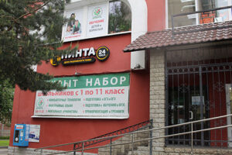
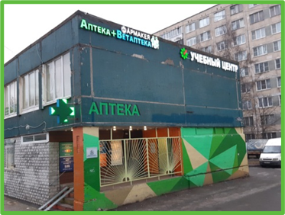
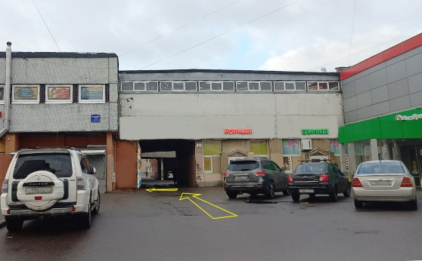
Учебные площадки

Slide 5











Сотрудничество

Slide 6
Сотрудничество
ГОРОДСКАЯ ПУБЛИЧНАЯ БИБЛИОТЕКА им. В.Маяковского Калининский район
РАЙОННЫЕ
МЕТОДИЧЕСКИЕ ЦЕНТРЫ
Выборгского, Калининского,
Невского, Приморского,
Василеостровского районов
ПО НАЧАЛЬНОЙ ШКОЛЕ, ИНФОРМАТИКЕ и ПРОФОРИЕНТАЦИОННОЙ РАБОТЕ
ПАРТНЕРЫ АКАДЕМИИ
ЦЕНТРАЛЬНАЯ
ДЕТСКАЯ БИБЛИОТЕКА
Выборгского и Приморского районов
Более 70 школ
Приморского, Калининского, Выборгского, Невского, Красногвардейского, Василеостровского районов

Slide 7


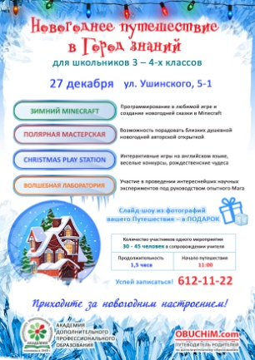




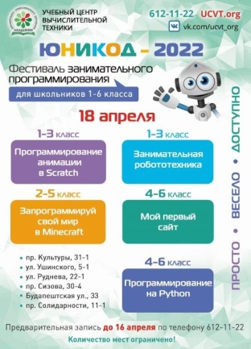



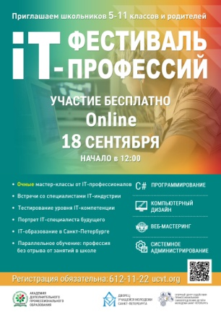
Мероприятия для школьников
Путешествие в Город знаний
Фестиваль программирования «ЮниКод»
Фестиваль «Цифровая метель»
Конкурс компьютерной графики и анимации
(совместно с Государственным Эрмитажем)
Олимпиада по английскому языку Step Up to Success
Конкурс коллажей на английском языке
Творческие фестивали и конкурсы
«Ломая линию»
«Петровская палитра»
«Да здравствует, Санкт-Петербург!»
Фестиваль iT-профессий
День профориентации

Slide 8
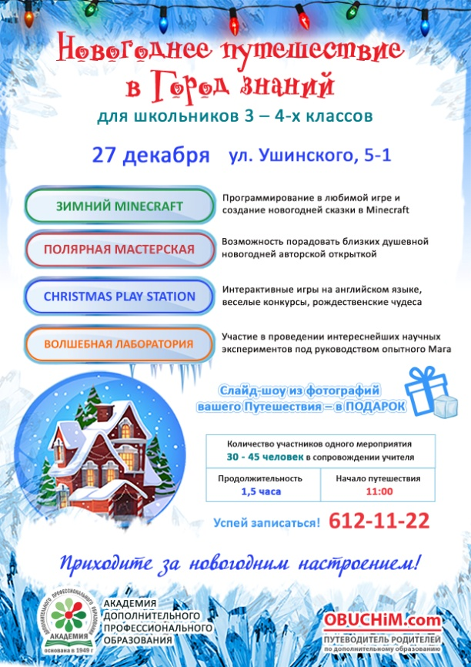
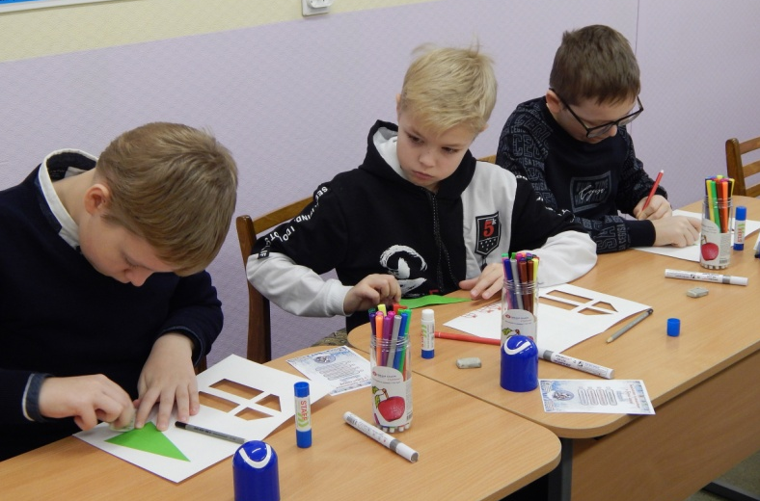

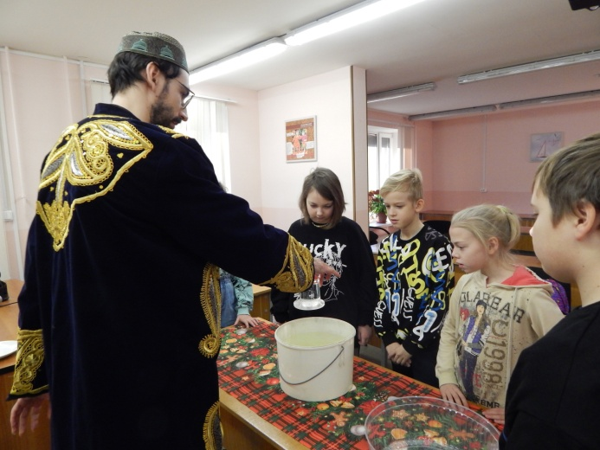
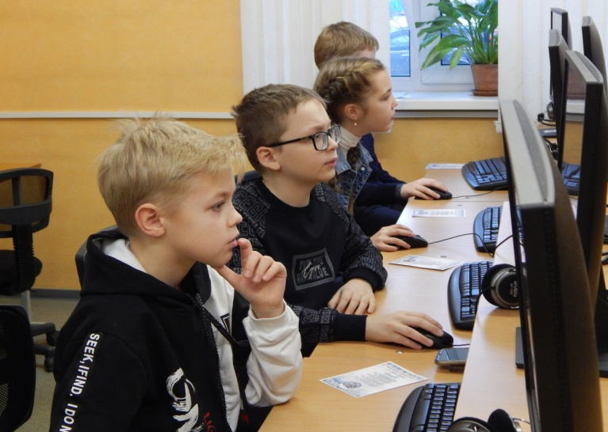
Путешествие в Город знаний
1 - 4 класс

Slide 9
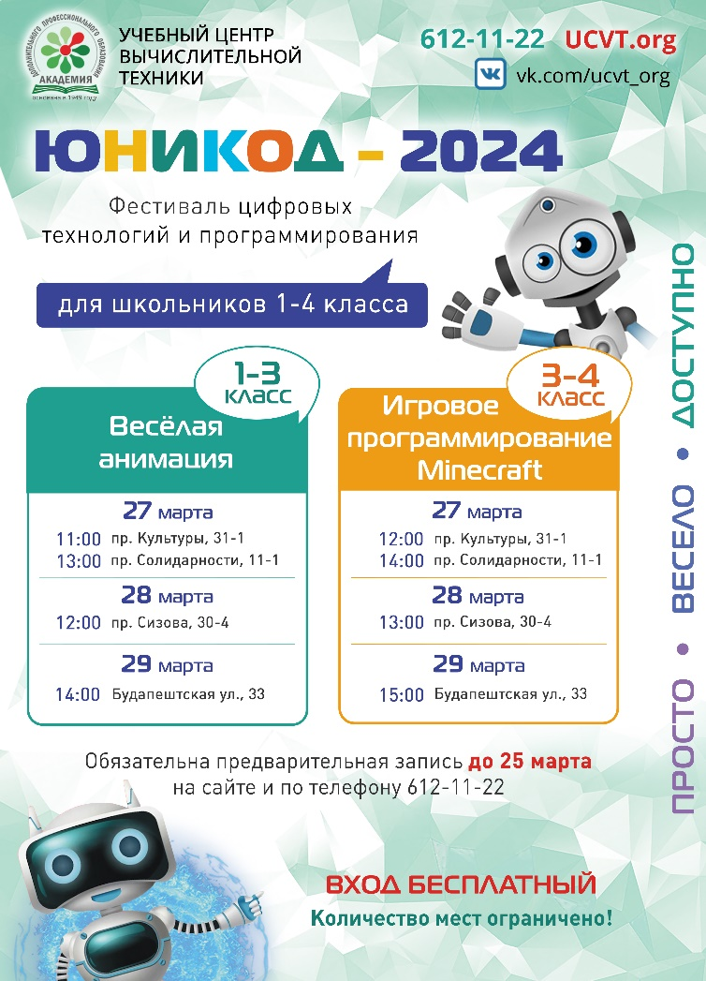
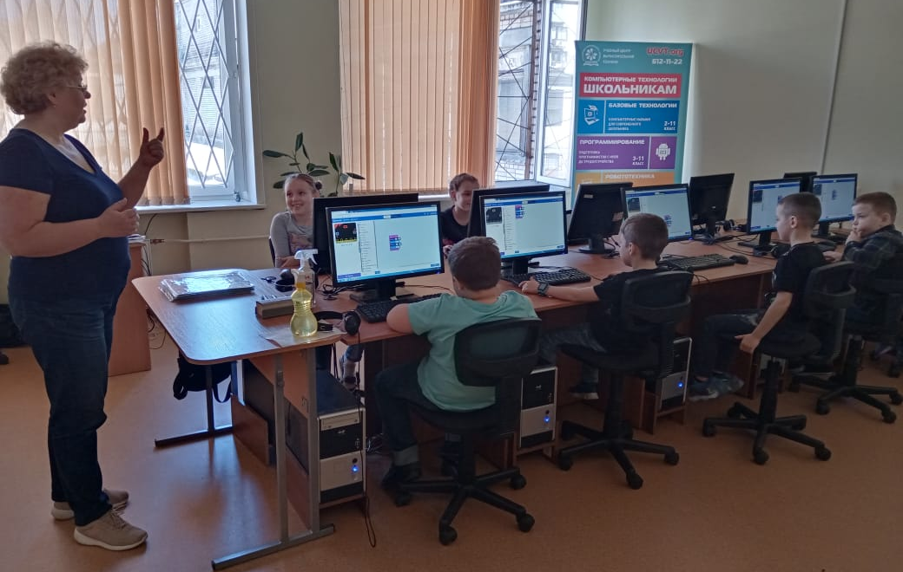
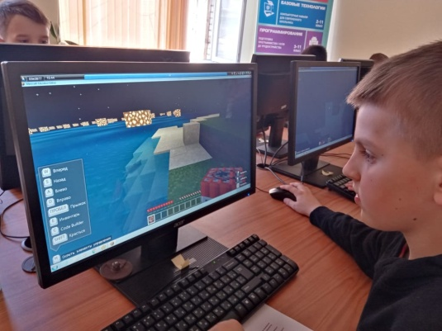
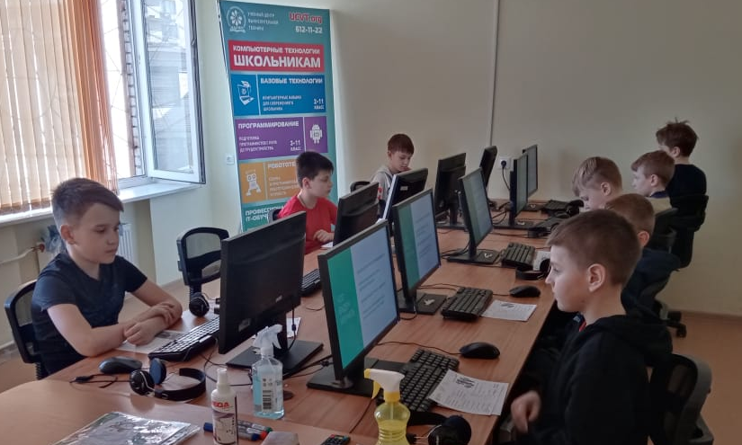
Фестиваль программирования «ЮниКод»
1 - 6 класс

Slide 10


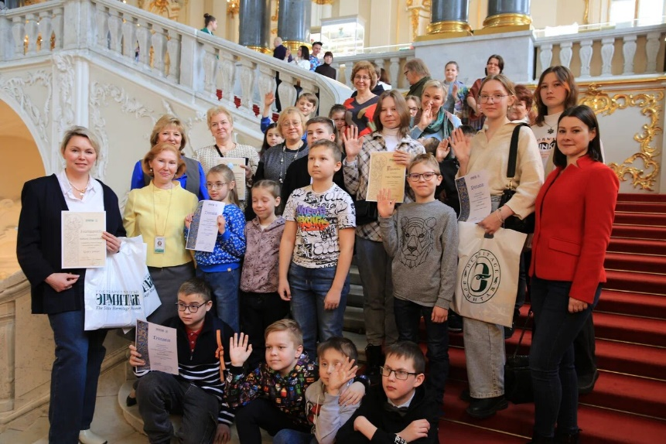
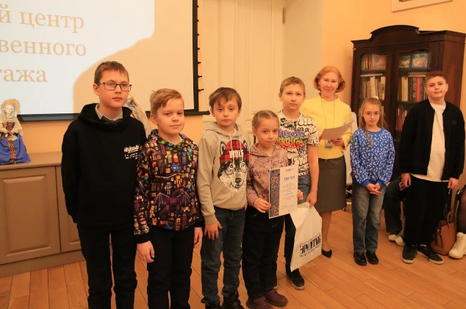
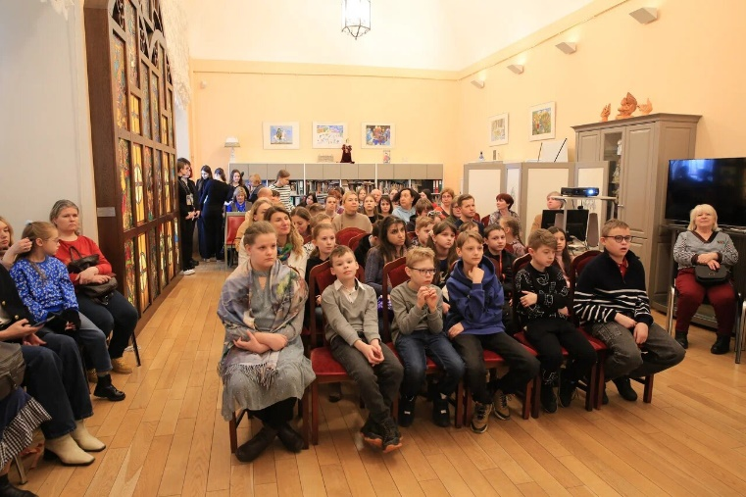
Конкурс компьютерной графики и анимации совместно с Эрмитажем
1 - 11 класс

Slide 11

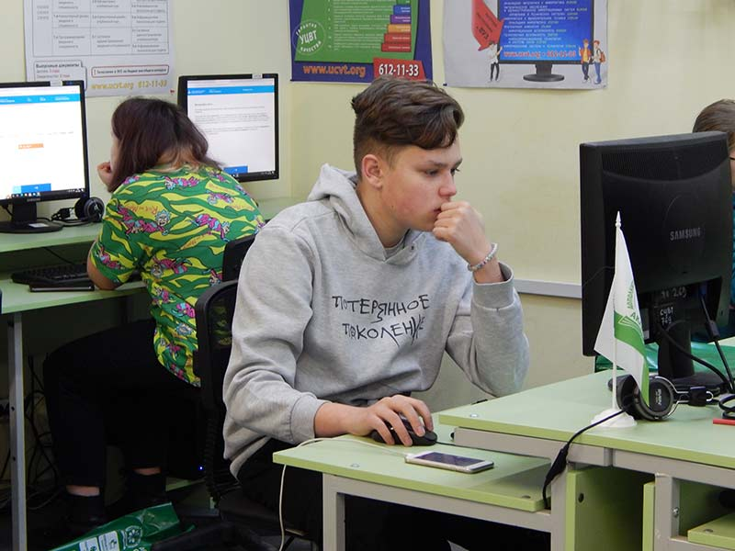
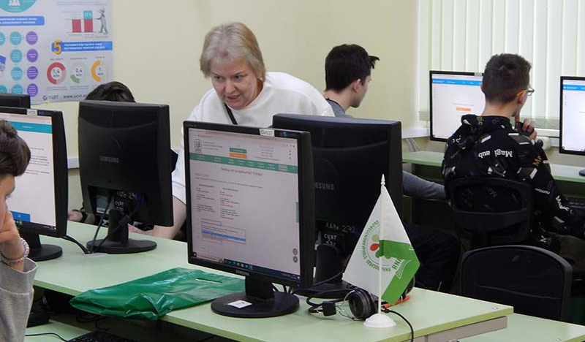
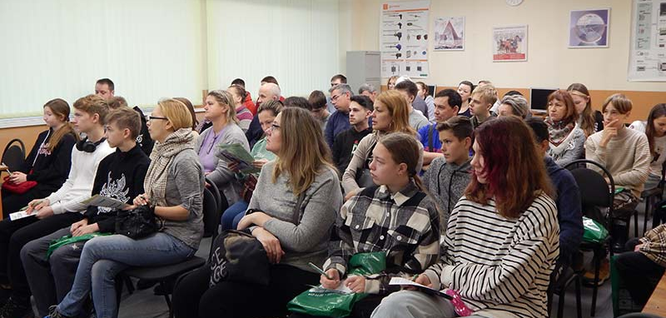
День профориентации
7 - 11 класс

Slide 12



Дни открытых дверей

Slide 13
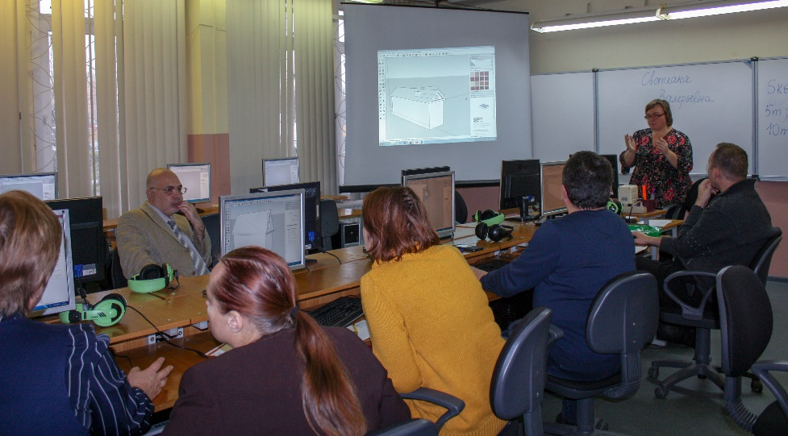
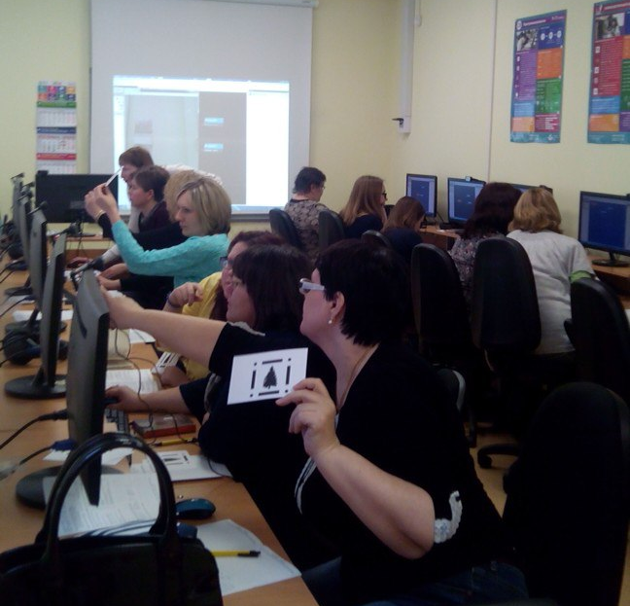
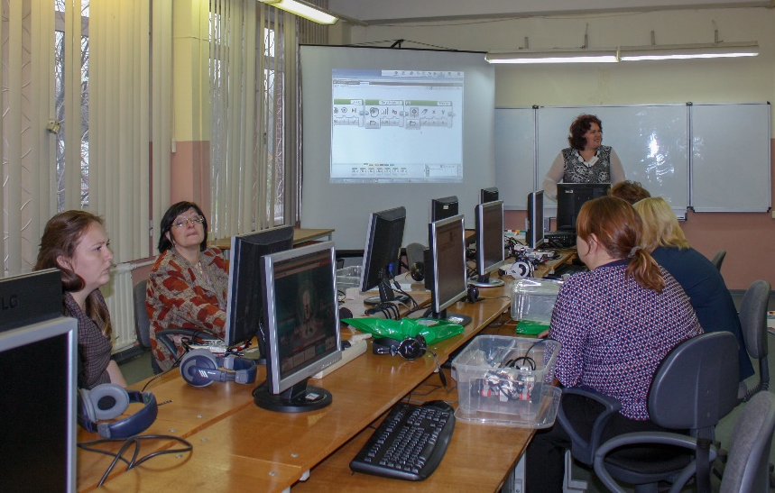
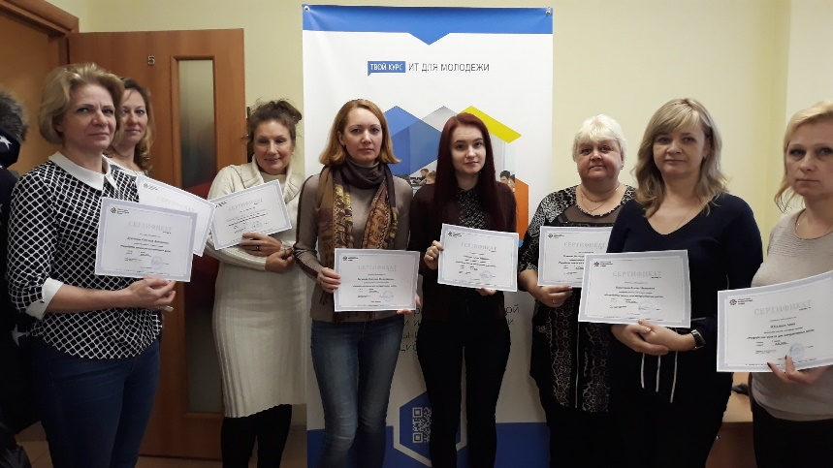
Для педагогов
Очные и онлайн семинары
Мастер-классы
Курсы повышения квалификации

Slide 14


Обучающие вебинары
На обучающих практических вебинарах показываем современные цифровые приемы, помогающие педагогу в работе
vk.com/teach_spb
Как провести онлайн родительское собрание
Запись и трансляция онлайн уроков
Создаем тесты и викторины: быстро, просто, онлайн
Стильный сайт педагога без программирования
Как настроить Youtube-канал педагога
Видеомонтаж обучающего ролика

Slide 15
Курсы повышения квалификации
Программы Академии включены в Реестр программ повышения квалификации Комитетом по образованию Санкт-Петербурга по реализации персонифицированной модели повышения квалификации руководящих и педагогических работников государственных образовательных учреждений.
Программы:
Графические и офисные приложения для решения педагогических задач
Демонстрационные, обучающие и промо видеоматериалы в образовательном учреждении
Интернет-технологии и сервисы в ИКТ-компетенции современного педагога
Цифровой дизайн образовательного контента
Функционал операционной системы AstraLinux в деятельности педагога
Английский язык. Развитие рецептивных и продуктивных навыков в соответствии с современными образовательными стандартами
Реализация моделей наставничества в образовательной организации

Slide 16
Контакты
Пащенко
Александра Евгеньевна
(812) 612-11-22,  +7(911)840-10-17
E-mail: ucvt@obuchim.com
+7(921)967-23-30
E-mail: aek61@yandex.ru

Slide 17
Интернет-технологии и сервисы в ИКТ-компетенции современного педагога
Курс повышения квалификации

Slide 18
Модуль 1
Сетевые сервисы для педагога
Глобальная компьютерная сеть Интернет
Компоненты и ресурсы локальной сети
Подключение/отключение сетевых ресурсов
Резервное копирование данных

Slide 19
Глобальная компьютерная сеть Интернет

Slide 20
ОСНОВНЫЕ ПОНЯТИЯ
Компьютерная сеть (Computer NetWork, net - сеть, и work - работа) - это система обмена информацией между компьютерами.
Основная цель: обеспечение пользователям потенциальной возможности доступа к локальным ресурсам всех компьютеров сети.

Slide 21
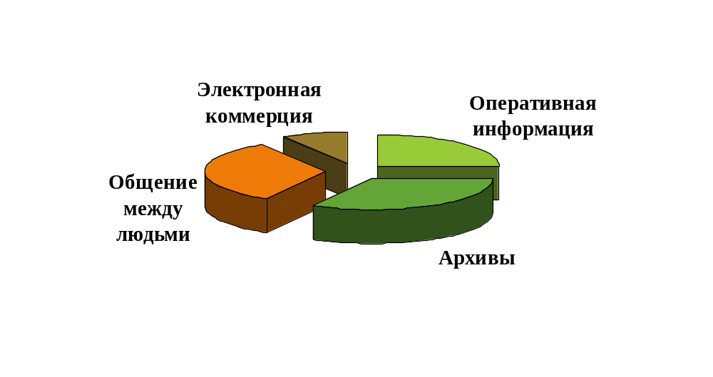
ОСНОВНЫЕ ПОНЯТИЯ
Интернет - это компьютерная сеть, которая представляет собой сообщество множества международных и национальных компьютерных сетей, которое охватывает весь мир.

Slide 22
ОСНОВНЫЕ ПОНЯТИЯ
компьютерные сети
маршрутизаторы

Slide 23
Компьютерные сети классифицируются по следующим признакам
степень географического распространения;
масштаб производственного подразделения;
способ управления;
структура (топология) связей.

Slide 24
ЧАСТНЫЕ ВИДЫ СЕТЕЙ
Интернет - это сообщество множества международных и национальных компьютерных сетей.
Интранет - внутренняя сеть организации, использующая стандарты, протоколы и технологии Интернет.
Экстранет - корпоративная Интранет.

Slide 25
ЧТО ТАКОЕ ИНТЕРНЕТ
InterNet
inter – "между"
net, network – "сеть"
Интернет – это глобальная сеть, объединяющая компьютерные сети.
Каналы связи:
  кабельные
  оптоволоконные
  спутниковая радиосвязь
Провайдер – это фирма, предоставляющая конечным пользователям выход в Интернет через её локальную сеть.

Slide 26



ПОДКЛЮЧЕНИЕ К ИНТЕРНЕТУ
провайдер
спутниковый или оптоволоконный канал связи с сервером Интернета
роутер
хаб
модем
ADSL-модем
телефонная станция
выделенная линия
разделитель
частот (сплиттер)
ADSL-модем
dial-up
модем
ADSL

Slide 27

КАК ВОЗНИК ИНТЕРНЕТ
1958 Создание ARPA (Advanced Research Project Agency) в США.
1960-е Проект компьютерной сети ARPANet
  в сети нет единого центра – живучесть;
  при подключении новой сети не требуется
  ее переделка;
  связь между сетями через специальные узлы
  – шлюзы;
  пакетный обмен данными;
1968 Первая сеть нового типа из 4-х компьютеров.
1972 В сети – 50 университетов и лабораторий.
1974 Разработка протокола обмена данными TCP/IP
Первые службы:
  TelNet – удаленное управление компьютером в режиме командной строки
  FTP (File Transfer Protocol) – прием и передача файлов
  Электронная почта (e-mail, electronic mail) – обмен сообщениями

Slide 28
КАК ВОЗНИК ИНТЕРНЕТ
1982 Европейская UNIX-сеть (до этого – США, Канада,
Англия)
1983 Сеть разделена на две части:
  MilNet – для военных целей США
  Internet – общедоступная сеть
1984 Система доменных имен (DNS)
(адреса вида www.mail.ru)
1989 В Интернете 100 000 компьютеров.
1991 Разработка WWW (World Wide Web) – Т. Бернес-Ли, обмен информацией в виде гипертекста
1991 Россия подключилась к Интернету.
1994 Первые Интернет-магазины.
2000 Более 20 млн сайтов.

Slide 29
СЛУЖБЫ И СЕРВИСЫ ИНТЕРНЕТА
WWW (World Wide Web) – гипертекстовые документы
  Гипертекст – это текст, в котором каждое слово или словосочетания может быть активной ссылкой на другой документ
  Гипермедиа – документы с активными ссылками, содержащие текст, рисунки, звук, видео.
Электронная почта (e-mail)
FTP (обмен файлами)
Форумы (группы новостей, конференции, телеконференции)
Подписка на новости
Поисковые системы
Чаты (chat – болтовня)
Личное общение в реальном времени
  ICQ (I Seek You) – разговор 1-1, в группе, обмен файлами
Интернет-телефон
  Skype + колонки + микрофон

Slide 30

КЛИЕНТ И СЕРВЕР
Запрос
Ответ
КЛИЕНТ
СЕРВЕР
Протокол - это правила, определяющие взаимодействие между системами в рамках одного уровня.

Slide 31
ПРОТОКОЛЫ ИНТЕРНЕТА
Протокол – это набор соглашений и правил, определяющих порядок обмена информацией в компьютерной сети.
Протокол TCP/IP (1974)
  TCP (Transmission Control Protocol)
    файл делится на пакеты размером не более 1,5 Кб
    пакеты передаются независимо друг от друга
    в месте назначения пакеты собираются в один файл
  IP (Internet Protocol)
    определяет наилучший маршрут движения пакетов

Slide 32
ПРОТОКОЛЫ СЛУЖБ ИНТЕРНЕТА
HTTP (HyperText Transfer Protocol) – служба WWW
FTP (File Transfer Protocol) – служба FTP
SMTP (Simple Mail Transfer Protocol) – отправка сообщений электронной почты
POP3 (Post Office Protocol) – прием сообщений электронной почты (требуется пароль)
HTTP
FTP
SMTP
POP3
TCP/IP
!
Все протоколы служб основаны на TCP/IP!

Slide 33
СПОСОБЫ АДРЕСАЦИИ В ИНТЕРНЕТ
Аппаратный адрес:
  00:E0:29:78:96:FF
Числовой составной адрес (IP - адрес):
  194.85.160.050
Символьный адрес (доменное имя):
  de.ifmo.ru

Slide 34
IP-АДРЕСА
0..255
0..255
0..255
0..255
IP-адрес:
193.162.230.115
номер сети + номер компьютера в сети
w.x.y.z
Класс сети | w | Номер сети | Номер компьютера | Число сетей | Число компьютеров
A | 1..126 | w | x.y.z | 126 | 16777214
B | 128-191 | w.x | y.z | 16384 | 65534
C | 192-223 | w.x.y | z | 2097151 | 254
Классы D и E используются для служебных целей.

Slide 35
ДОМЕННЫЕ АДРЕСА
Домен – это группа компьютеров, объединенных по некоторому признаку.
www.qqq.microsoft.ru
домен 4-ого уровня
домен 3-ого уровня
домен 2-ого уровня
домен 1-ого уровня
Домены 1-ого уровня (доменные зоны)
Вид организации | Страна
.com коммерческие организации | .ru Россия
.edu образование | .ua Украина
.gov правительство США | .by Белоруссия
.mil военные ведомства США | .uk Великобритания
.org, .net разные организации | .it Италия
.info информационные сайты | .jp Япония
.biz бизнес | .cn Китай

Slide 36
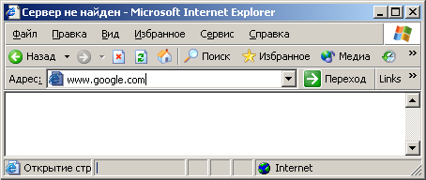
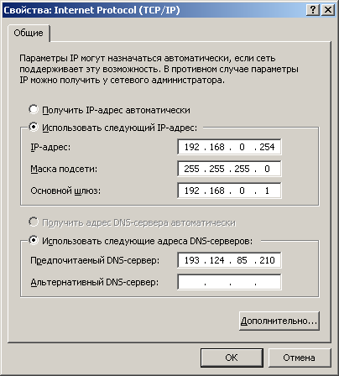
ПРЕОБРАЗОВАНИЕ АДРЕСОВ
DNS (Domain Name Service) – служба доменных имен, которая преобразует доменный адрес в IP-адрес.
www.google.com
DNS-сервер
193.124.85.210
запрос серверу DNS для получения IP-адреса сайта www.google.com
ожидание ответа
запрос Web-страницы по полученному IP-адресу
66.102.9.47

Slide 37
АДРЕС ДОКУМЕНТА В ИНТЕРНЕТЕ
URL (Uniform Resource Locator) – универсальный адрес документа в Интернете.
http: // www.vasya.ru / images/new/ qq.jpg
протокол
адрес сайта
каталог (папка)
имя файла
главная страница сайта: index.html, index.htm
http: // www.vasya.ru
ftp: // files.vasya.ru / pub / download / qq.zip
файл на FTP-сервере

Slide 38
СЛУЖБА WWW
WWW (World Wide Web) – служба для обмена информацией в виде гипертекста.
Гипертекст – текст, содержащий активные перекрестные ссылки на другие документы.
Гипермедиа – документ, который включает текст, рисунки, звуки, видео и содержит активные перекрестные ссылки на другие документы.
Браузер (броузер, browser) – программа для просмотра
Web-страниц на экране:
  Mosaic (1993-1995), Иллинойский университет, США
  Netscape Navigator (с 1995 по 2002)
  Internet Explorer (версии 6.0,. 7.0), в составе Windows, 85%
  Mozilla FireFox (версия 2.0), http://www.mozilla.org, 8-10%
  Opera (версия 9.0), http://www.opera.com, 2%
Подробности можно посмотреть в следующем разделе.

Slide 39
СЛУЖБА FTP (ФАЙЛОВЫЕ АРХИВЫ)
Возможности
  скачивание файлов c сервера (download)
  загрузка файлов на сервер (upload), в том числе Web-сайты
Права доступа
  login: кодовое имя пользователя
  password: пароль
Анонимный вход (в браузерах - автоматически)
  login: anonymous
  password: любой
Поиск файла на FTP-сервере
  dirinfo, readme, index
  ftpsearch.com
ftp:// user : asd @ files.vasya.ru
ftp:// files.vasya.ru

Slide 40
РАСПРОСТРАНЕНИЕ ПРОГРАММ ЧЕРЕЗ FTP
freeware – бесплатные программы
registerware – бесплатная регистрация по электронной почте
shareware (try before you buy) – условно-бесплатные программы (ограничения по времени, раздражающие сообщения)
демо-версии – демонстрация возможностей программ (ограничение функций)
бета-версии – предварительные (отладочные) версии коммерческих программ, цель – нахождение ошибок

Slide 41

ЭЛЕКТРОННАЯ ПОЧТА (E-MAIL)
почтовый сервер
www.mail.ru
www.yahoo.com
SMTP
SMTP
POP3
POP3
@
коммерческое «at»
«собака» (Россия)
«кошечка» (Польша)
«роза» (Турция)
vasya@mail.ru
john@yahoo.com
почтовый ящик
почтовый сервер
почтовый ящик
почтовый сервер

Slide 42

СООБЩЕНИЕ ЭЛЕКТРОННОЙ ПОЧТЫ
john@yahoo.com
vasya@mail.ru
vasya@mail.ru
boss@mail.ru
john2@yahoo.com
О покупке слона
Кому (To):
От кого (From):
Ответить (Reply To):
Копия (CC):
Скрытая копия (BC):
Тема (Subject):
заголовок письма
приветствие
Здравствуй, Джон!
Нет ли у тебя желания купить
слона?
С уважением, Василий Пупкин,
генеральный директор,
ООО «Рога и копыта»,
Санкт-Петербург, ул. Рогокопытная, 2
тел. +7 (812) 111-22-33
факс +7 (812) 111-22-34
http://rogakopyta.ru
основной текст
подпись
присоединенные файлы
(attachments)
реквизиты фирмы

Slide 43
ПОЧТОВЫЕ ПРОГРАММЫ
Outlook Express – в составе Windows
Outlook – в составе Microsoft Office
TheBat (http://www.ritlabs.com)
Возможности:
  создание сообщений, присоединение файлов
  прием и отправка сообщений
  пересылка сообщений (forward)
  автоматическая проверка почты через заданный интервал
  адресная книга (список контактов)
  сортировка сообщений по папкам
!
На многих серверах можно работать с
почтой через Web-сайт (Web-интерфейс)!

Slide 44
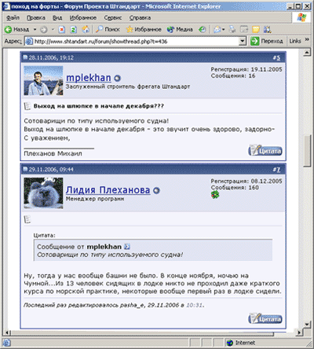
ТЕЛЕКОНФЕРЕНЦИИ, ФОРУМЫ
Телеконференции (конференции, группы новостей) – это дискуссии в форме обмена сообщениями.
Модератор (администратор) – участник конференции, который имеет право удалять сообщения за:
  off-topic (посторонние сообщения, реклама)
  оскорбление участников
  нецензурную брань
аватар
ник (псевдоним)
цитата
Ник (англ. nickname) – прозвище,
псевдоним.
FAQ (Frequently Asked Questions)
ЧаВо (Часто задаваемые вопросы) – список самых частых вопросов новичков и ответы на них.
Тред (нить, thread) цепочка связанных сообщений, которая содержит вопрос, ответы на него и комментарии.

Slide 45
ПОИСКОВЫЕ СИСТЕМЫ
Индексы – программы-роботы, которые постоянно обследуют Интернет и заполняют базы данных.
выдают много ссылок
некоторые ссылки не соответствуют теме
сложно отобрать нужное
www.google.com, www.yandex.ru, www.rambler.ru
Каталоги – базы данных, которые заполняются вручную людьми-экспертами (гидами).
ссылки соответствуют рубрикам каталога
меньшее число ссылок
www.yahoo.com, www.google.com, list.mail.ru,
www.yandex.ru
Гибридные системы – индекс + каталог.

Slide 46
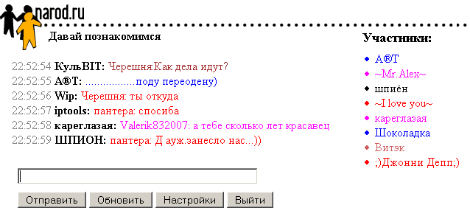
ОБЩЕНИЕ В РЕАЛЬНОМ ВРЕМЕНИ (ONLINE)
Чаты (англ. chat – болтовня) обмен текстовыми сообщениями в реальном времени
  Web-чаты (на Web-страницах): все равноправны
  IRC-чаты (Internet relay Chat, 1988) «разговор» на каналах, есть операторы канала с привилегиями

Slide 47


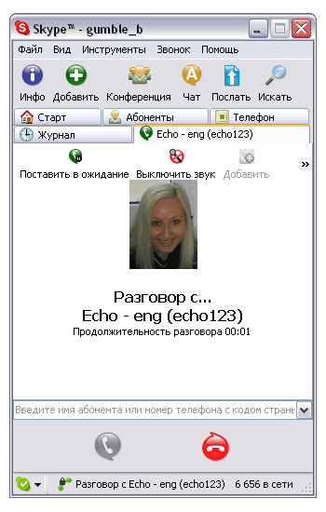
ИНТЕРНЕТ-ТЕЛЕФОН
Skype (www.skype.com, www.skype.ru) разговор в реальном времени
Skype
Skype
ТЕЛЕФОННАЯ
СТАНЦИЯ
Бесплатно
  Звонки Skype – Skype
  Пересылка файлов
  Групповые и индивидуальные чаты
  Телеконференции (до 9 человек)
За плату
  Звонки на стационарные и мобильные телефоны
  Прием звонков с обычных телефонов в Skype
  Отправка и получение голосовых сообщений и SMS

Slide 48
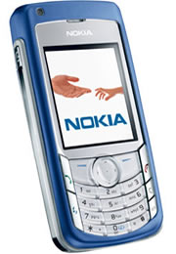
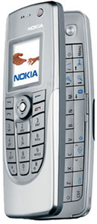
ИНТЕРНЕТ ЧЕРЕЗ
МОБИЛЬНЫЙ ТЕЛЕФОН
WAP (Wireless Application Protocol)
  загрузка игрушек, музыки, погоды
  только сайты операторов связи, метеосайты, электронная почта, Интернет-магазины
высокая стоимость (старые технологии)
немного возможностей
GPRS (General Packet Radio Service) или
EDGE (Enhanced Data for Global Evolution)
  встроенный браузер (Opera Mini – сжатие страниц)
  поддержка языка Java
  встроенная программа для e-mail
  можно использовать вместо модема для компьютера
Смартфоны: кроме того
  проигрывание музыки, видео
  съемка фото и видео
  операционная система, офисные программы

Slide 49
НЕТИКЕТ
Нетикет (net + etiquette) – правила хорошего тона при общении в Интернете.
Электронная почта:
  тема сообщения, приветствие, подпись
  не набирать предложения заглавными буквами
  не посылать большие файлы без договоренности
  не пересылать исполняемые файлы (*.exe)
  не использовать нецензурных и жаргонных выражений
Форумы:
  прочитать список вопросов и ответов (FAQ, ЧаВо)
  не отклоняться от темы форума (off-topic – «вне темы»)
  не набирать предложения заглавными буквами
  не оскорблять участников
Чаты:
  не встревать в чужой разговор
  не обижаться, если он ушел

Slide 50
КОМПОНЕНТЫ И РЕСУРСЫ
ЛОКАЛЬНОЙ СЕТИ
Локальная вычислительная сеть (LAN, Local Area Network) – это компьютерная сеть, покрывающая относительно небольшую территорию или небольшую группу зданий (дом, организацию, школу, институт).
Сеть Интранет (INTRANET) – внутренняя корпоративная сеть, как правило без выхода в сеть интернет.
Локальная сеть (ЛВС) нужна для совместного использования ресурсов (принтер, файловое хранилище, обмен данными, общий доступ в Интернет и другие).

Slide 51
КОМПОНЕНТЫ И РЕСУРСЫ
ЛОКАЛЬНОЙ СЕТИ
Участники одной локальной сети могут обмениваться данными между своими устройствами без подключения к интернет провайдеру.
Чтобы выйти в сеть (например, выйти в поисковик Яндекс или Google, зайти в VK, Instagram, YouTube ) необходим доступ к глобальной сети.
Глобальная сеть (WAN – Word Area Network) – любая сеть связи, которая охватывает всю Землю, например, сеть Интернет.

Slide 52
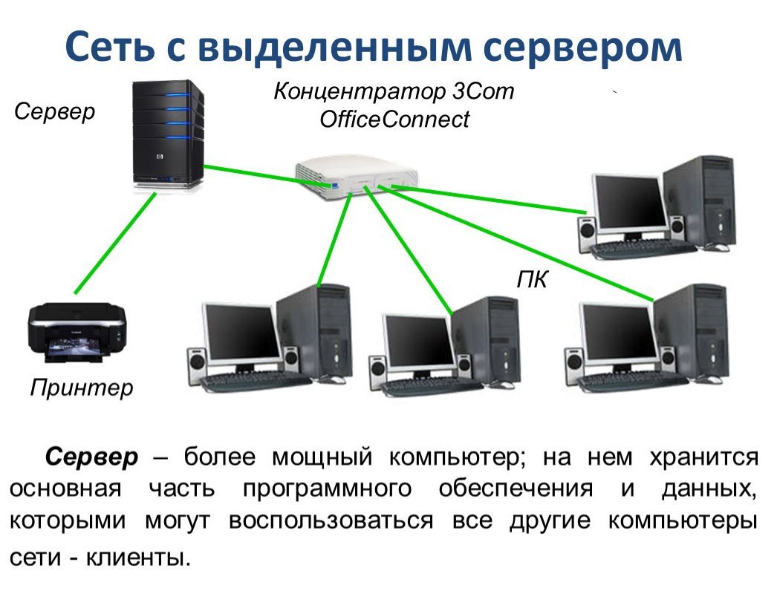
КОМПОНЕНТЫ И РЕСУРСЫ
ЛОКАЛЬНОЙ СЕТИ
 | СОСТАВ ЛВС: Компьютеры разных типов (начиная от настольных ПК и заканчивая мейнфреймами); Сетевые адаптеры; Концентраторы; Программное обеспечение; Коммутаторы; Маршрутизаторы; Кабельная система.

Slide 53
Компоненты и ресурсы локальной сети
Сервер – это компонент сети (как правило, мощный компьютер), оказывающий услуги пользователям сети, такие как:
  хранение данных (файловый сервер),
  доступ к интернету (сетевой шлюз),
  доступ к базам данных (сервер баз данных) и др.
Клиент – это компонент сети (как правило, компьютер пользователя), запрашивающий услуги у некоторого сервера.
Сетевой коммутатор или свитч (SWITCH) – устройство, предназначенное для соединения нескольких узлов компьютерной сети в пределах одного или нескольких сегментов сети.

Slide 54
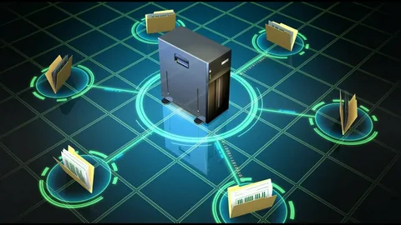
СЕРВЕР ФАЙЛОВОГО ОБМЕНА
Файловый сервер данных – специализированный компьютер, предназначенный для хранения большого объема информации. Пользователи ПК, мобильных гаджетов, ноутбуков получают к нему доступ к системе хранения данных (СХД), которая на нем организована через интернет-соединение.
Доступ к файловому серверу осуществляется по FTP. С его помощью пользователь может подключиться к FTP-серверу для просмотра содержимого каталогов, а также чтобы загрузить или скачать файлы.
Так как его базовая версия имеет проблемы с защищенностью, сегодня используются преимущественно более совершенные протоколы - FTPS или SFTP.

Slide 55
СЕРВЕР ФАЙЛОВОГО ОБМЕНА
Пользователи, получив необходимые права на доступ к определенным файлам в сетевой СХД, могут их открывать и редактировать, а также удалять файлы и папки точно так же, как если бы они работали на собственном компьютере.
Другие пользователи могут также их открывать, читать и редактировать, в соответствии с их правами доступа.
Эти права устанавливаются администратором файлового сервера.
Кроме того, файловый сервер может иметь подключение к интернету, и, при соответствующей конфигурации прав доступа, пользователи могут получать доступ к ресурсам интернет, если доступ к ним разрешен сетевым администратором.

Slide 56
ПОБЛЕМЫ ВЗАИМОДЕЙСТВИЯ КОМПЬЮТЕРОВ В СЕТИ
Согласование сигналов в линиях связи
Определение правил доступа к среде передачи
Согласование способов повышения надежности передачи информации
Определение маршрута передачи информации и способов адресации

Slide 57
Подключение/отключение сетевых ресурсов
Локальный профиль пользователя (Local)– это набор файлов и папок, которые закреплены за конкретным пользователем и содержащие информацию об индивидуальных настройках операционной системы, о ярлыках программ и файлов, размещенных в меню Пуск, на панели задач или Рабочем столе.
Он создается при первом входе пользователя в систему и хранится на локальном жестком диске (папка Users).
Система автоматически поддерживает параметры рабочей среды каждого пользователя в профиле пользователя на локальном компьютере.
Сетевой профиль пользователя (Roaming)– это перемещаемый профиль, загружаемый на любом клиенте сети, где регистрируется пользователь.

Slide 58
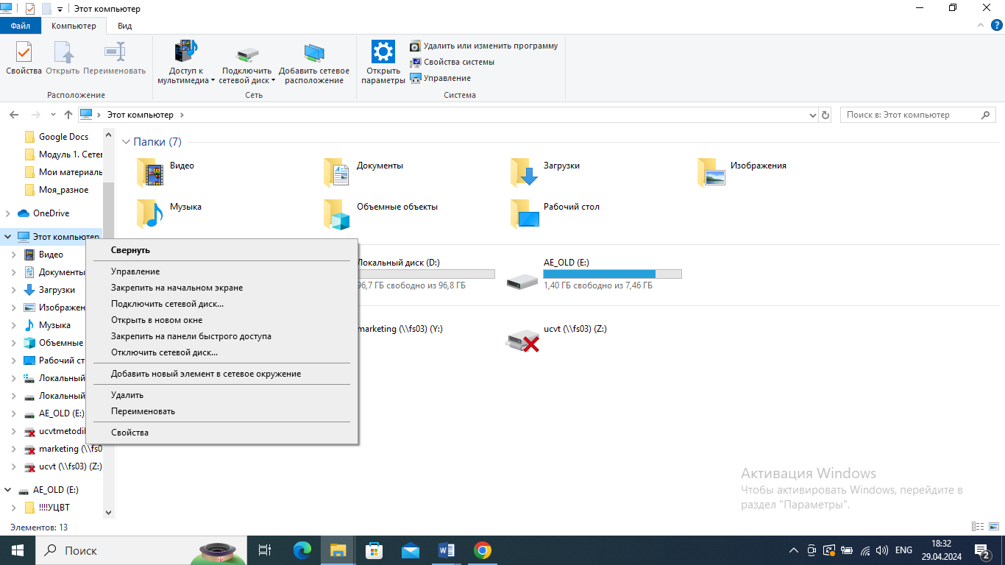
Подключение/отключение сетевых ресурсов
Способы Подключение сетевого диска:
В окне папки Компьютер (на верхнем уровне) нажать на панели инструментов кнопку Подключить сетевой диск или
Щелкнуть правой кнопкой мыши в Панели навигации элемент Компьютер и выбрать команду Подключить сетевой диск или
На панели инструментов выбрать команду Подключить сетевой диск

Slide 59
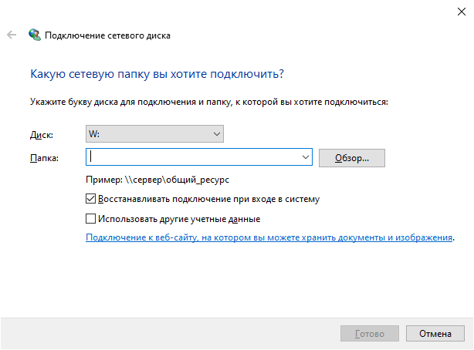
Подключение/отключение сетевых ресурсов
ОТКЛЮЧЕНИЕ
СЕТЕВОГО ДИСКА:
Щелкнуть правой кнопкой мыши по сетевому диску и выбрать команду Отключить сетевой диск.
Выбрать букву сетевого диска и указать путь к сетевой папке, например, \\fsNN\KNN-NN

Slide 60
Резервное копирование данных
Резервное копирование (РК, Backup copy, бэкап) — создание копий личных или корпоративных файлов, папок или систем на дополнительных (локальных или облачных) носителях информации.
Резервное копирование необходимо для восстановления данных, если они повредились или разрушились в основном месте их хранения (на внутреннем жестком диске компьютера или флэш-памяти мобильного устройства).

Slide 61
Резервное копирование данных
ПРИЧИНЫ ПОТЕРИ ДАННЫХ:
Поломка устройства хранения информации (жесткого диска, флэшки, DVD-диска и др.)
Программный сбой
Воздействие вредоносных программ
Человеческий фактор
КОПИРОВАНИЮ ПОДЛЕЖАТ:
Рабочие документы
Фото и видеоматериалы
Контакты, сохраненная из интернета информация, закладки браузера,
Прочие трудно восстановимые данные

Slide 62
Резервное копирование данных
ВИДЫ РЕЗЕРВНЫХ КОПИЙ:
Электронный образ операционной системы - резервная копию файлов, отвечающих за работу операционной системы компьютера (при этом личные файлы пользователя не сохраняются). С помощью данной копии можно восстановить работоспособность системы в случае возникновения технического или программного сбоя или настроить ОС такой же конфигурации на другом компьютере.
Личные файлы пользователя - такие как текстовые документы, фотографии, видео или аудиозаписи и др. (кроме файлов, отвечающих за работу ОС. Такая копия поможет восстановить доступ к личным файлам.

Slide 63
Резервное копирование данных
ВИДЫ РЕЗЕРВНЫХ КОПИЙ:
Полная копия жесткого диска компьютера (или образ диска) - резервируются оба типа файлов, а также вся информация, хранящаяся на жестких дисках.
Универсальный, но самый длительный и требующий больших объемов памяти вид резервного копирования.
Недостаток – сохранение также и вредоносных файлов.

Slide 64
Резервное копирование данных
ВАЖНО!
Чем чаще обновляются файлы, тем чаще нужно производить их копирование.
Образ операционной системы нужно сохранять перед установкой новых программ, физического переноса компьютера, изменения конфигурации железа или чистке, чтобы в случае возникновения ошибок в работе компьютера, была возможность вернуться к предыдущей рабочей конфигурации.
Хранить достаточное количество резервных копий, необходимых для восстановления данных.
Использовать для создания резервных копий внешний носитель необходимого объема.
Периодически проверять работоспособность создаваемых резервных копий файлов.

Slide 65
Резервное копирование данных
СПОСОБЫ СОЗДАНИЯ РЕЗЕРВНЫХ КОПИЙ ФАЙЛОВ
НА ПК ИЛИ НОУТБУКЕ:
Копирование файлов вручную
Копирование с помощью bat-файлов. Это пакетные исполняемые файлы, имеют текстовый формат и выполняют последовательность команд . Запускаются вручную.

Slide 66
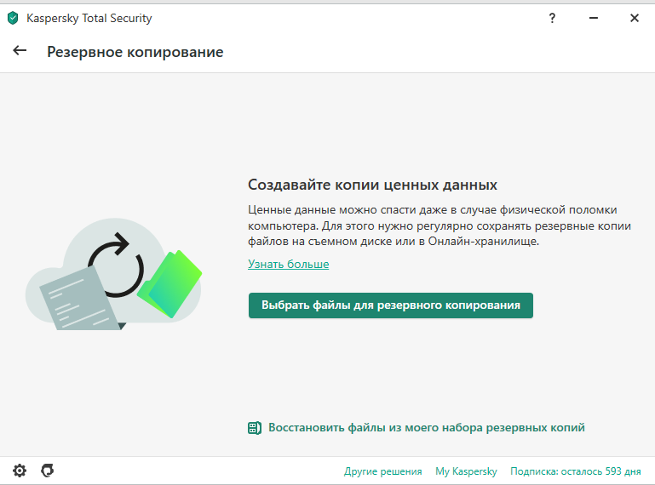
Резервное копирование данных
СПОСОБЫ СОЗДАНИЯ РЕЗЕРВНЫХ КОПИЙ ФАЙЛОВ НА ПК ИЛИ НОУТБУКЕ:
Копирование с помощью специальных программ или систем резервного копирования, например, Exiland Backup., Dropbox Backup и др.
Антивирус Касперского также позволяет создать резервную копию.
Создание образа диска (в формате VHD, VHDX, ISO) - создает образ тома целиком.

Slide 67
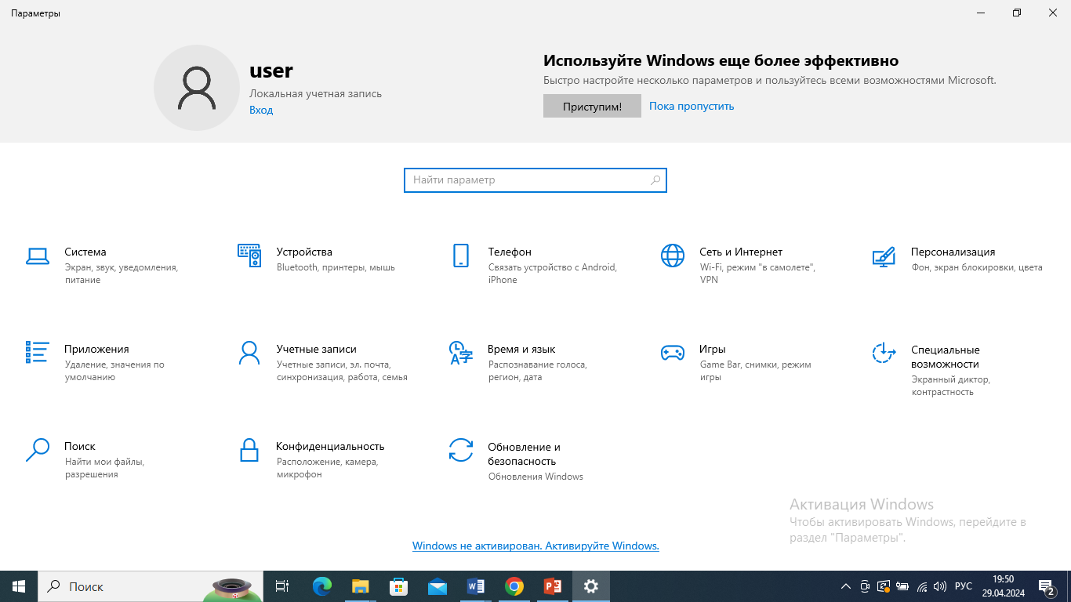
Резервное копирование данных
Создание резервных копий средствами Windows10: Пуск > Параметры
Обновление и безопасность

Slide 68
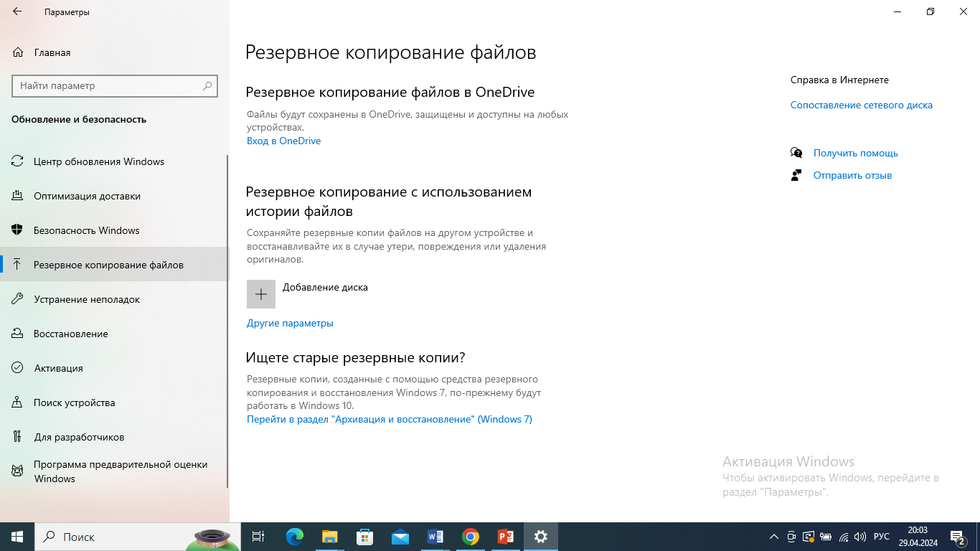
Резервное копирование данных
Создание резервных копий средствами Windows10:
Пуск > Параметры > Обновление и безопасность
Резервное копирование файлов

Slide 69
Резервное копирование данных
Создание резервных копий средствами Windows10:
Пуск > Параметры > Обновление и безопасность> Резервное копирование файлов>Добавление диска
Подключить внешний носитель

Slide 70
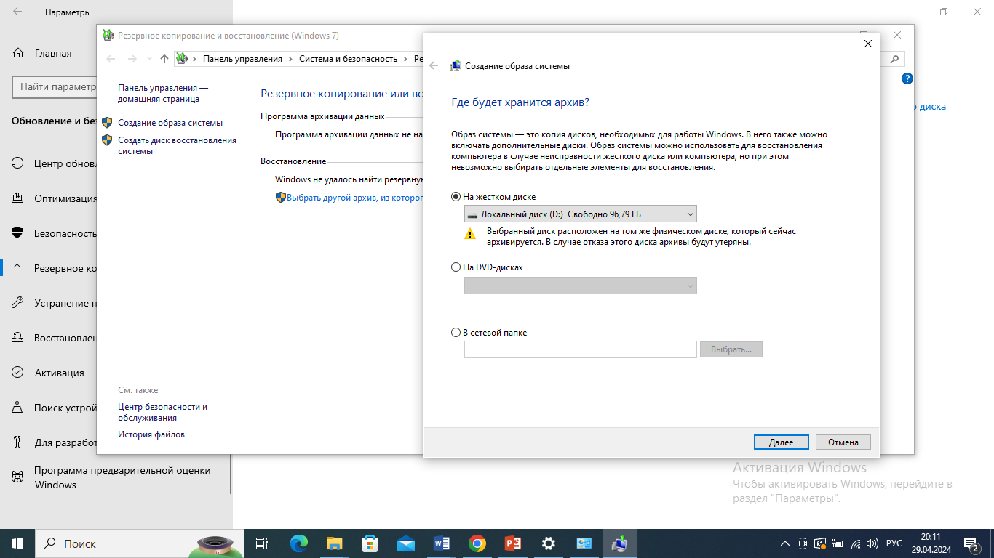
Резервное копирование данных
В случае резервного копирования вы восстанавливаете только часть данных, а образ системы сохраняет абсолютно все данные системы. При использовании образа системы не только будет восстановлена работоспособность системы, но и перезаписаны все имеющиеся файлы.

Slide 71
Резервное копирование данных
Восстановление Windows 10
из резервной копии:
Из рабочей ОС — Пуск >Параметры > «Обновление и безопасность» > «Восстановление и безопасность». Затем в разделе «Особые варианты загрузки» нажмите кнопку «Перезагрузить сейчас».
Если такого раздела нет (что возможно), есть второй вариант:
    выйдите из системы и на экране блокировки нажмите по кнопке питания справа внизу
    далее, удерживая Shift, нажмите пункт «Перезагрузка».

Slide 72
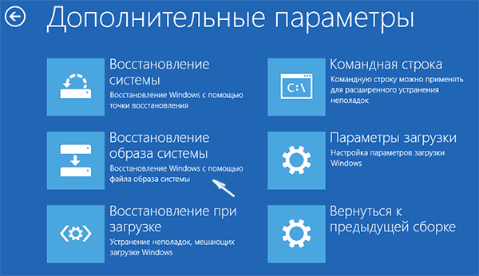
Резервное копирование данных
Восстановление Windows 10
из резервной копии:
С установочного диска или флешки Windows 10 — загрузитесь с данного накопителя, например, с помощью Boot Menu. В следующем после выбора языка окне слева внизу нажмите «Восстановление системы».
При загрузке компьютера или ноутбука с диска восстановления сразу открывается среда восстановления.
В среде восстановления по порядку выберите следующие пункты «Поиск и устранение неисправностей» — «Дополнительные параметры» — «Восстановление образа системы».
Notes:
Чтобы начать настройку BIOS, для большинства компьютеров можно нажать клавиши F2, F10, ESC или DEL.

Slide 73
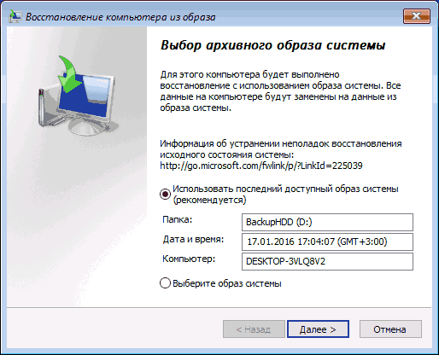
Резервное копирование данных
Восстановление Windows 10 из резервной копии (продолжение):
Если система найдет образ системы на подключенном жестком диске или DVD, она сразу предложит выполнить восстановление из него. После подтверждения операции восстановления системы из образа, начнется сам процесс восстановления.
По окончании, если все прошло успешно, поставьте в БИОС загрузку с жесткого диска компьютера (если меняли), и загрузитесь в Windows 10 в том состоянии, в котором она была сохранена в резервной копии.

Slide 74
КОНТРОЛЬНЫЕ ВОПРОСЫ
Назовите минимально необходимое сетевое оборудование для организации локального сетевого пространства учебного класса?
Какие виды подключений к сети Интернет вы знаете?
Какое оборудование необходимо для подключения компьютера к сети Интернет?
Что такое папка общего доступа и как ее можно использовать в педагогической практике?
Что такое синхронизация?
Что такое резервное копирование информации и для чего оно нужно?

